Slide 1

As transfusões de concentrado de hemácias podem induzir citocinas pró-inflamatórias em recém-nascidos prematuros
Red blood cell transfusions can induce proinflammatory cytokines in preterm infants.
Dani C, Poggi C, Gozzini E, Leonardi V, Sereni A, Abbate R, Gori AM.
Transfusion. 2017 May;57(5):1304-1310. doi: 10.1111/trf.14080. Epub 2017 Mar 11.
PMID: 28295397
Apresentação: Ana Carolina Lopes Rabelo (R4 em Neonatologia
Coordenação: Fabiana Márcia de A. M. Altivo
www.paulomargotto.com.br
Brasília, 25 de novembro de 2017

Slide 2
INTRODUÇÃO

Slide 3
Os recém-nascidos (RN) apresentam alto risco de evoluírem com anemia devido a uma combinação de amostras frequentes de sangue de laboratório e seu sistema hematopoiético imaturo. ^{1,2}
Portanto, RN de extremo baixo peso, 80 a 90%, recebem uma ou mais transfusões de hemácias. ^{3,4}
Os riscos e benefícios das transfusões permanecem obscuros; As diretrizes para a transfusão são controversas e há grande variação na prática.
Os resultados dos estudos são inconclusivos e contraditório^{5,6}, embora uma metanálise mostrou que:
    a restrição da transfusão pode ser utilizada sem aumentar as morbidades neonatais a curto prazo. ⁴
    E que as transfusões podem aumentar o risco de desenvolver doenças multifatoriais, tais como: displasia broncopulmonar (DBP)⁷⁻⁹ e retinopatia da prematuridade (ROP).^{10,11}

Slide 4
No entanto, seu acometimento tem sido enfatizado principalmente na enterocolite necrosante (ECN)^{12,13}, que é a complicação gastrintestinal neonatal mais comum em prematuros.¹⁴
Vários casos de ECN se desenvolvem após transfusões de concentrado de hemácias, ¹⁵⁻¹⁸ sendo que 25% a 30% ocorrem dentro de 48 horas após a transfusão.^{13,19}
Foi relatado que as transfusões aumentam significativamente o risco de desenvolver enterocolite necrosante associada a transfusões (TANEC).²º (OR, 2,3 ; IC de 95%, 1,2-4,2). Enquanto uma política rigorosa de retenção de alimentos durante as transfusões parece diminuir o risco de ENC.²¹

Slide 5
Foi relatado que as transfusões aumentam significativamente o risco de desenvolver enterocolite necrosante associada a transfusões (TANEC).²º (OR, 2,3 ; IC de 95%, 1,2-4,2).
Enquanto uma política rigorosa de retenção de alimentos durante as transfusões parece diminuir o risco de ENC. ²¹
Outro artigo sugere que anemia grave, não transfundida com concentrado de hemácias, foi associada a um risco aumentado de ECN.²²

Slide 6
Apesar destes achados, a patogênese do TANEC é desconhecida.
Estudos prévios tem investigado o possível efeito inflamatório das transfusões mediadas pelo aumento dos valores séricos de citocinas pró inflamatórias ^{23,24} e de ferro ²⁵ nos recém-nascidos pré-termo, mas seus resultados foram contraditórios e inconclusivos.

Slide 7
Para testar a hipótese que as transfusões podem induzir uma resposta pró-inflamatória em prematuros foi avaliado alterações nos níveis séricos de interleucina (IL) 1b, IL-6, IL-8, fator de necrose tumoral-a (TNF-a), interferon-y (IFN-y), IL-17, proteína quimiotáxica de monócitos (MCP-1), proteína 10 induzida por IFN-y (IP-10), molécula de adesão intracelular-1 (ICAM-1) e molécula de adesão de célula vascular (VCAM), durante 48h após transfusões em uma coorte de prematuros.

Slide 8
MÉTODO

Slide 9
Estudo prospectivo realizado na UTIN (Unidade de Terapia Intensiva Neonatal) do Hospital da Universidade Careggi de Florença. O estudo foi aprovado pelo comitê de ética pediátrica da Toscânia.
Foram incluídos no estudo:
  pacientes com IG< 32 semanas e idade cronológica > 7 dias que necessitasse de transfusões de hemácias de acordo com as diretrizes da Sociedade Italiana de Neonatologia²⁶ e após o consentimento informado dos pais.
Os critérios de exclusão foram:
    grandes malformações congênitas, doenças metabólicas hereditárias, transfusões de concentrado de hemácias durante as 4 semanas antes do início do estudo, suspeita ou hemocultura positiva para sepse, ou tratamento com corticoide durante 7dias antes e 2dias depois após a transfusão (porque essas condições podem afetar o perfil das citocinas).

Slide 10
DESENHO DO ESTUDO
Os níveis séricos de IL-1b, IL-6, IL-8, TNF-a, IFN-c, IL-17, MCP-1, IP-10, ICAM-1 e VCAM foram medidos com 120 minutos antes da transfusão (T0), com 120 minutos (T1), 12 +/- 3h (T2), 24 +/- 6h (T3) e 48 +/- 6h após o fim da transfusão.
As citocinas foram determinadas em amostras de sangue total (0,15 mL), coletadas por punção do calcanhar ou de veias, incluindo junto com análise de exames de rotina ou outros testes bioquímicos para evitar novas coletas.

Slide 11
Procedimento da transfusão do concentrado de hemácias
O concentrado de hemácias foi transfundido através de uma veia periférica à taxa de infusão de 5 mL/kg/h para evitar a sobrecarga de volume.
A nutrição enteral e/ou parenteral foram reduzidas pela metade, sem alterações durante a transfusão.
O volume de concentrados necessários para cada paciente foi calculado usando a fórmula:
    Vol = 80 x Peso(kg) x ( Hct desejado – Hct atual ) / Hct do doador.
O sangue foi filtrado e irradiado. Dentro de 15 minutos antes da transfusão foi avaliada a quantidade de Hemoglobina e Hematócrito (ABL 735, Radiometer).

Slide 12
DADOS CLÍNICOS
As seguintes variáveis ​​foram registradas para cada paciente:
  idade gestacional, peso ao nascer, sexo, tratamento com corticoide pré natal, tipo de parto, pH do cateter venoso umbilical, pontuação de Apgar aos 5 minutos, idade dos pacientes no dia da transfusão, Hct pré e pós-transfusão, Volume transfundido, tempo da bolsa de transfusão, ocorrência de síndrome do desconforto respiratório, necessidade de ventilação não invasiva (Cânula de Alto Fluxo, CPAP, VNI[CPAP “ciclado”]) e VM (entilação mecânica [VM] convencional e ventilação de alta frequência), ocorrência de persistência do canal arterial (PCA), hemorragia intraventricular, leucomalácia periventricular, DBP, ECN, ROP, sepse e duração da internação hospitalar.

Slide 13
DADOS CLÍNICOS
A hemorragia intraventricular foi diagnosticada e classificada de acordo com a classificação de Papile. ²⁷
A DBP foi definida como necessidade de oxigênio com IGpc (idade gestacional pós-concepção) de 36 semanas. ²⁸
ECN foi diagnosticado e classificada de acordo com os critérios de Bell ²⁹
ROP (Retinopatia da prematuridade) foi diagnosticado e classificação de acordo com a classificação internacional atual ³⁰
Sepse foi diagnosticada quando os pacientes desenvolveram sinais e sintomas clínicos associados a uma hemocultura positiva.

Slide 14
ANÁLISE ESTATÍSTICA
Ao planejar o estudo, foi calculado um tamanho de amostra de pelo menos 18 crianças necessárias para detectar um aumento significativo de IL-1b de 0,75 +- 0,75 a 0,95 +- 0,75 (27%) após a conclusão da transfusão (T1) com um poder de teste de 80% considerando um erro do tipo I de 0,05.
As características clínicas dos pacientes foram descritas como média e desvio padrão (SD) ou taxa e porcentagem e os valores de citocinas como faixa mediana e interquartil (IQR). As alterações nos níveis séricos de pré-transfusão e pós-transfusão de citocinas foram avaliadas usando o teste de de Wilcoxon, pois não eram normalmente distribuídos. Todos os testes estatísticos foram de duplo cego, e os valores de p ≤ 0,05 foram considerados significativos.

Slide 15
ANÁLISE ESTATÍSTICA
Além disso, foi investigado se a idade gestacional (IG) e a gravidade da anemia poderiam influenciar nos níveis sérios das citocinas após a transfusão de concentrado de hemácias, e foram comparados crianças com IG < 28sem ou ≥28sem, com níveis de Hct ≤ 24% ou >24% e que apresentaram aumento pós-transfucional do nível do Hct ≤ 15% ou > 15%.

Slide 16
RESULTADOS

Slide 17
Foram estudados 20 RN prematuros que receberam 19,8 +- 3,0 mL de concentrado de hemácias com a idade média de 50 +- 18 dias.
O nível Hct aumentou de 24,1 +-1,2% para 39,4 +- 2,9%.
A idade média da bolsa de concentrado era de 3,2 +- 0,9 dias.
As características clínicas basais dos lactentes são relatadas na Tabela 1.

Slide 18
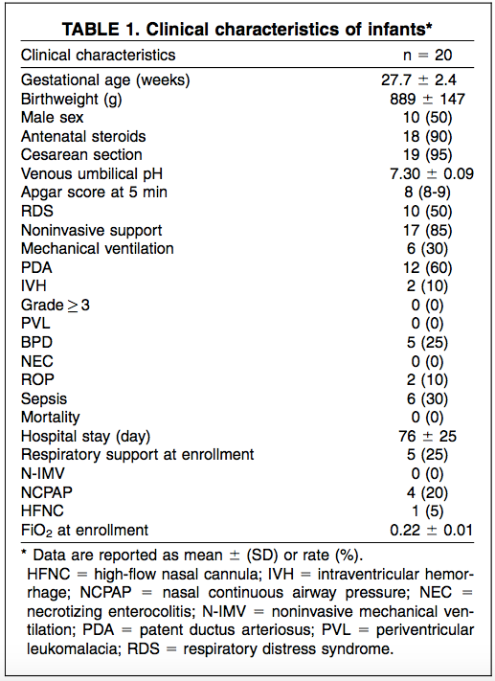

Slide 19
Encontramos um aumento significativo da :
  IL-1b do valor inicial ao valor T3 (p =0,04);
  IL-8 do valor inicial ao valor T1 (p = 0,04);
  IFN-y do valor inicial ao valor T2 (p = 0,02), T3 (p <0,001) e T4 (p = 0,05);
  IL-17 da linha de base para T1 (p = 0,02), T3 (p = 0,03) e T4 (p <0,001);
  MCP-1 da linha de base para T1 (p <0,001), T2 (p <0,001), T3 (p <0,001) e T4 (p <0,001);
  IP-10 da linha de base para T1 (p <0,01), T2 (p= 0,02), T3 (p <0,01) e T4 (p <0,01;
                Tabela 2, Figuras 1 e 2

Slide 20
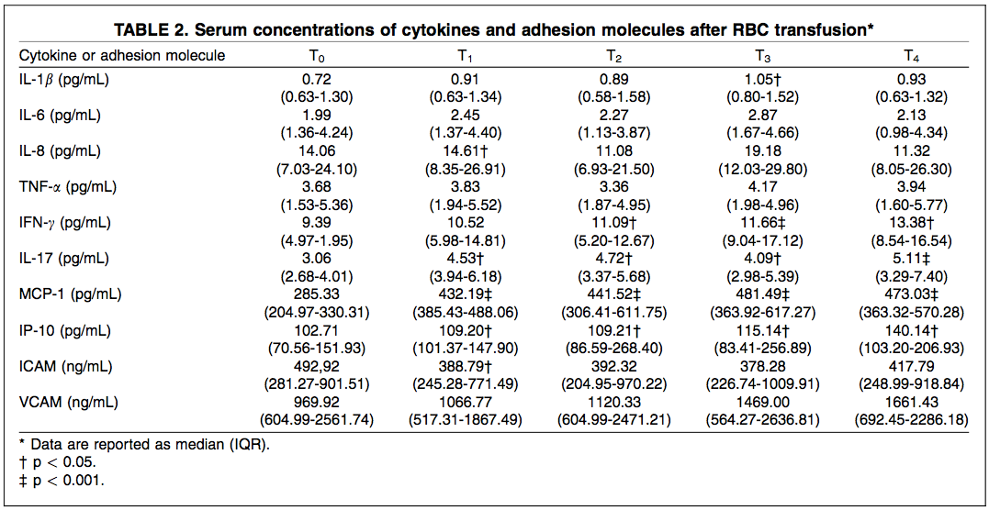

Slide 21
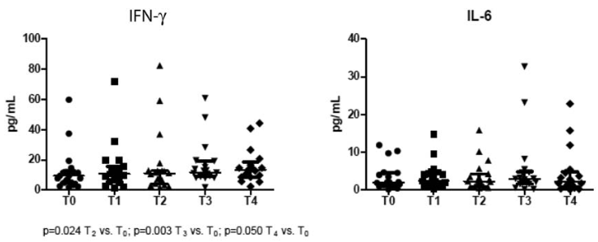
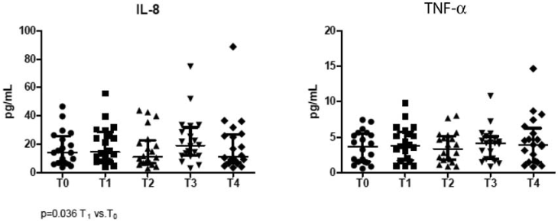
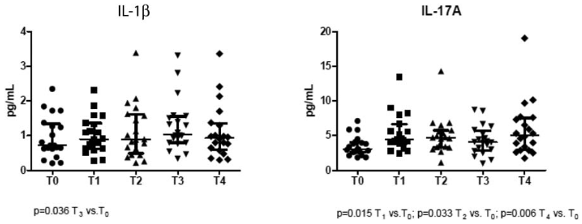

Slide 22
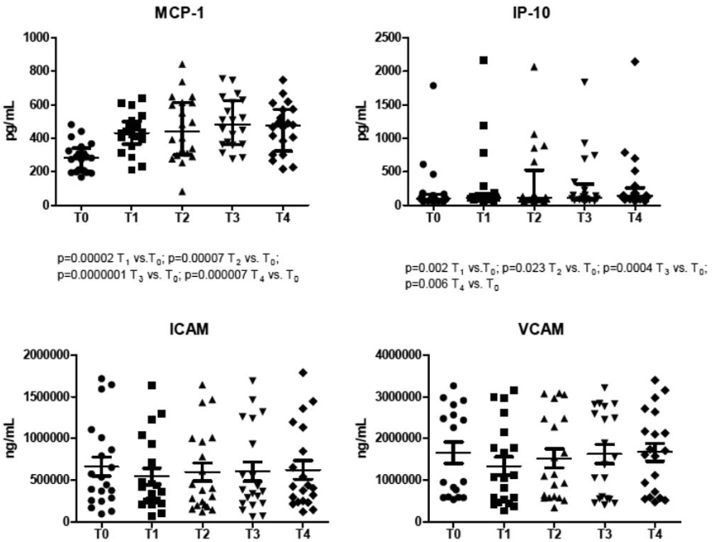

Slide 23
As alterações nos níveis séricos de citocinas foram semelhantes entre os grupos de lactentes que nasceram com IG < 28sem ou ≥28sem, com níveis de Hct ≤ 24% ou >24% e que apresentaram aumento pós-transfucional do nível do Hct ≤ 15% ou > 15%.
Nenhuma das citocinas estudadas foram encontradas nas bolsas dos doadores.

Slide 24
DISCUSÃO

Slide 25
Neste estudo, os autores avaliaram as alterações nos níveis séricos de IL-1b, IL-6, IL-8, TNF-a, IFN-c, IL-17, MCP-1, IP-10, ICAM-1 e VCAM após transfusões de hemácias em recém-nascidos prematuros para avaliar seu potencial efeito pró-inflamatório e sua possível contribuição patogênica para o desenvolvimento de TANEC durante as 48 horas após as transfusões.
Os autores relataram que a IL-1b aumentou 24h após as transfusões; A IL-8 e ICAM-1 aumentaram 2h após as transfusões; enquanto IFN-c, IL-17, MCP-1 e IP-10 foram aumentados ao longo do período de estudo em 48h após as transfusões.
Assim, os presentes achados podem contribuir para explicar a patogênese do TANEC, embora a correlação entre transfusões e NEC ainda seja debatida, ²⁰⁻²², mas também a associação relatada entre transfusões e o desenvolvimento de BPD⁷⁻⁹ e ROP.^{10,11}

Slide 26
Os presentes resultados estão de acordo com Keir et al²⁴ sobre o aumento de IL-1b, IL-8, MCP-1 e ICAM-1, mas estão em desacordo em termos do valor inalterado de TNF-a e aumento do valor de IFN-c.
Da mesma forma, os presentes resultados estão de acordo com Locke et al ²³ em relação aos valores inalterados de IL-6 e TNF-a, mas estão em desacordo quanto ao aumento de IL-1b observado no estudo.
Essas diferenças podem ser explicadas por vários fatores, como a duração do período do estudo. A medição do nível sérico de citocinas foi realizada 4x durante as 48 h após a transfusão, enquanto em estudos anteriores foram avaliados apenas uma vez após 1²³ ou 2 a 4²⁴ horas.
Em segundo lugar, não foram encontradas citocinas em unidades de doadores de forma semelhante a Locke et al ²³ e em desacordo com Keir et al.²⁴

Slide 27
Esses achados podem ser devido ao menor tempo de bolsa que foi menor (3.2 +- 0,9 dias) do que no estudo de Keir et al²⁴ (média, 23 dias, intervalo, 6-33 dias), embora não houve nenhuma correlação entre o nível de citocina e o tempo da bolsa de transfusão.
Em terceiro lugar, a solução aditiva usada no sangue era semelhante ao presente estudo de Locke et al (AS-5 Optisol, Terumo Corp.)²³, mas não relatados no estudo de Keir et al.²⁴
Em quarto lugar, existem diferentes métodos de medição de citocinas, sendo no estudo iqual ao estudo de Keir (tecnologia Luminex),²⁴, mas diferentes no estudo de Locke (técnica de imunoensaio em sanduicheira).²³

Slide 28
Os mecanismos pelos quais a transfusão de hemácias podem induzir um aumento no nível sérico de citocinas podem ser explicados pela imunomodulação relacionada à transfusão (transfusion-related immunomodulation - TRIM).
No contexto clínico de uma condição inflamatória subjacente, como a prematuridade, as transfusões de hemácias podem desencadear a ativação de células imunes e induzir efeitos pró-inflamatórios sobre células do sistema imune, endotelial, epitelial e inata^{24,} promovendo assim a liberação de citocinas.
Apesar da filtração remover 99,9% dos glóbulos brancos das bolsas de transfusão que limitam a TRIM ³¹, uma capacidade residual significativa para um efeito imunomodulador pode ser mediada por substâncias bioativas, como o ferro não ligado a transferrina (NTBI) e o heme livre que continuam acumulando ao longo do tempo em frações de micropartículas e sobrenadantes, mesmo após a filtração.^{24,32}

Slide 29
Foi recentemente demonstrado que o ferro não ligado a transferida é detectável nas bolsas de transfusão associados aos dias; e seu nível é maior após a transfusão e está associado a um aumento do estresse oxidativo em recém-nascidos prematuros.²⁵
Vale ressaltar que o estresse oxidativo do NTBI pode promover a inflamação através da regulação da IL-1b, IL-6 e IL-8.33,34.
Além disso, o heme livre também tem sido encontrado para induzir o estresse oxidativo e a liberação de IL-835 e ICAM-1.36.
Outro mecanismo potencial subestimado pelo qual a transfusão de hemácias pode promover um aumento no nível sérico de citocinas é a grande variabilidade associada à oxigenação do tecido esplênico que foi recentemente relatada³⁷ e que pode resultar na produção de radicais livres e citocinas pró-inflamatórias desencadeadas pela lesão isquêmica e reperfusão do tecido intestinal.

Slide 30
Os níveis séricos aumentados de IL-1b, IL-8, IFN-c, MCP-1 e IP-10 foram relatados em recém-nascidos prematuros com ECN³⁸⁻⁴⁰ e/ou sepse,⁴¹ enquanto ICAM-1 e IL-17 nunca tinha sido estudados nestas condições clínicas.
Estudos²⁴ confirmam que as concentrações de citocinas pró-inflamatórias podem aumentar também em lactentes que recebem transfusões, embora os níveis séricos de IL-1b, ^{38,39,42} IL-8,^{40,41} IFN-c, ^{38,40} MCP-1,³⁸ e IP-10⁴¹ são inferiores aos relatados em lactentes com ECN ou sepse. Isso pode ser parcialmente devido aos diferentes métodos utilizados para a avaliação das citocinas,^{38-42,} mas, os presentes autores, sugerem que as transfusões podem exercer uma ação pró-inflamatória menos poderosa do que a induzida por sepse ou ECN.
No entanto, a combinação do aumento prolongado de muitas citocinas pró-inflamatórias induzidas por transfusões e em associação com outros fatores de risco, como a prematuridade, a microbiota intestinal anormal e a perfusão gastrointestinal inadequada podem ajudar a explicar por que vários casos de TANEC desenvolveram-se após as transfusões¹³⁻¹⁶ e por que 25% a 30% desses casos ocorrem dentro de 48h após a transfusão.^{17,18}

Slide 31
Foram investigadas estratégias para limitar a imunomodulação relacionada a transfusão e os efeitos pró-inflamatórios prejudiciais das transfusões, mas o uso da filtração tem tido resultados clínicos contraditórios.³³
O recente estudo ARIPI não demonstrou melhores resultados com o uso de bolsas frescas (≤7 dias) em RN com de muito baixo peso,⁴³ e uma política restritiva de transfusão, quando associada a diminuição do risco de TANEC.⁴⁴
Assim, cuidado e cautela na prescrição de transfusões e seguir diretrizes parece ser a melhor abordagem para criar benefícios sem efeitos prejudiciais da terapia transfusional.

Slide 32
Os pontos fortes do estudo foram:
  os pacientes foram investigados durante 48 h após a transfusão, que é o período mais arriscado para o desenvolvimento de TANEC.
  os pacientes não apresentaram fatores de confusão pró-inflamatórios potenciais, como infecções ou necessidade de VM.
As limitações :
  o uso de bolsas frescas de concentrado poderiam ter atenuado a ativação das citocinas, e podem ser mais relevantes quando usadas bolsas mais velhas.²⁴⁻²⁶
  o tamanho da população não permitiu demonstrar as diferenças dos efeitos das transfusões em prematuros e lactentes com anemia grave.

Slide 33
CONCLUSÃO
Em conclusão, os autores relatam que as transfusões de concentrado de hemácias estão associadas a um aumento de IL-1b, IL-8, IFN-c, IL-17, MCP-1, IP-10 e ICAM-1 durante 48 horas após as transfusões.
Estes achados podem contribuir para uma explicação da patogênese da TANEC e sugerem que os médicos devem adotar diretrizes de transfusão que lhes permitam evitar os riscos prejudiciais tanto da imunomodulação relacionada a transfusão com também da subtransfusão.

Slide 34
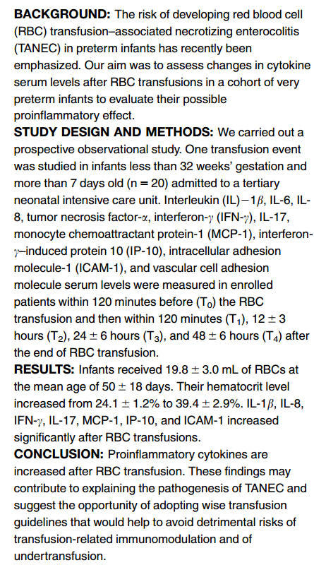
ABSTRACT

Slide 35
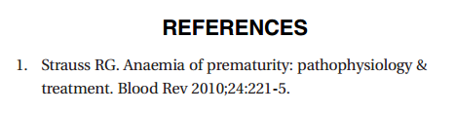
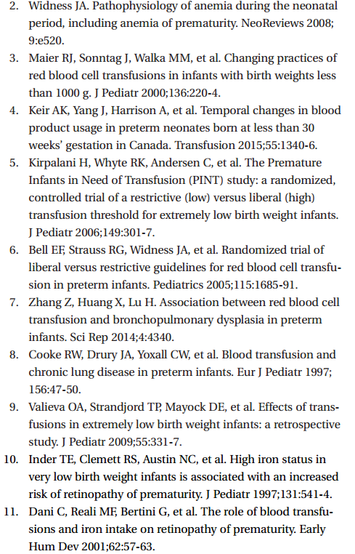
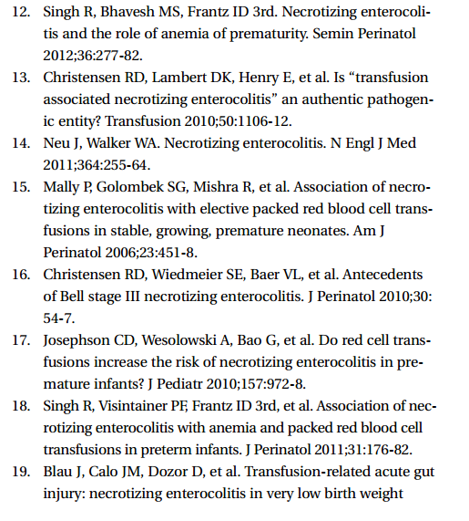

Slide 36
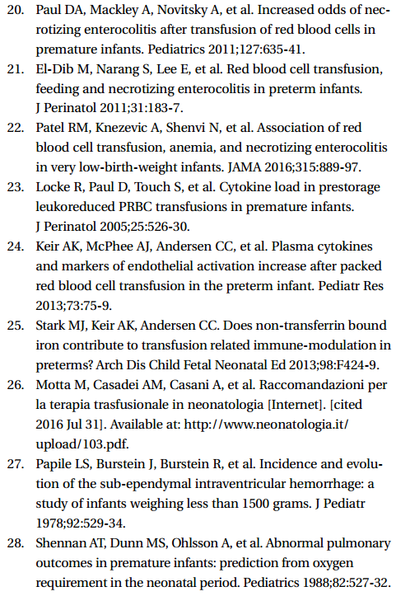
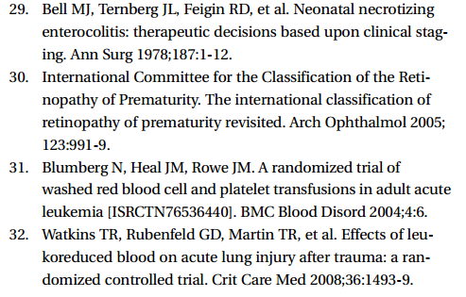

Slide 37
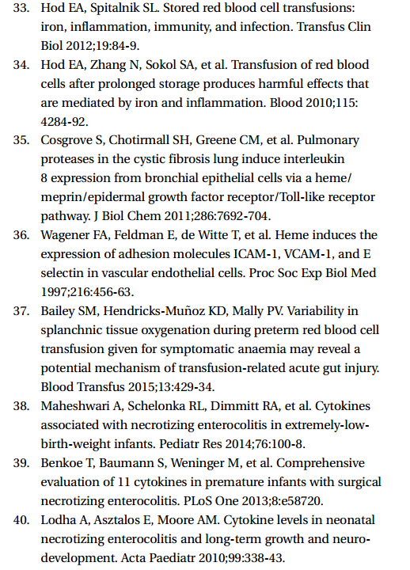
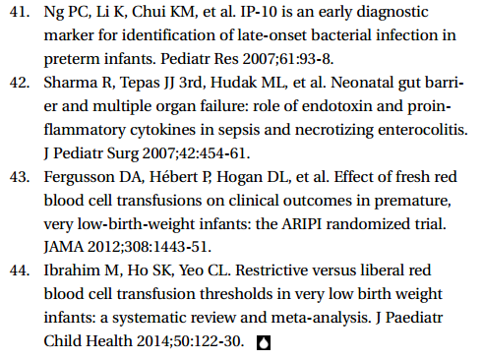

Slide 38

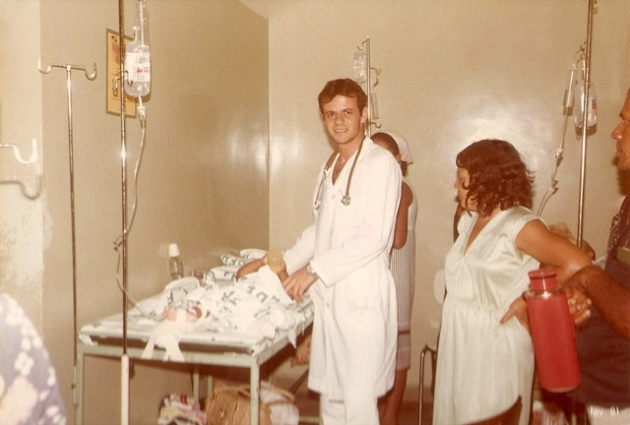
Nota do Editor do site, Dr. Paulo R. Margotto. Estudando juntos! Aqui e Agora!
“OS RISCOS DA TRANSFUSÃO DEMANDA CUIDADOSA RAZÃO DA TRANSFUSÃO”
1980!
www.paulomargoto.com.br

Slide 39
Associação de transfusão de glóbulos vermelhos, anemia e enterocolite necrosante em crianças de peso muito baixo ao nascer Autor(es): Patel Ravi M, Kenezevic A, Shenvi MS et al. Realizado por Fabiana Márcia Alcântara de Morais Ferreira, Jorge Eduardo Rocha Morais, Paulo R. Margotto
Na análise multivariada, a transfusão de hemácias em uma determinada semana não esteve significativamente relacionado com a taxa de enterocolite necrosante (ECN): hazard ratio ajustada de 0,44 [IC 95%, 0,17-1,12]; P = 0,09)INTERPRETE COMO RISCO RELATIVO!
2-No entanto a taxa de ECN foi aumentada significativamente entre crianças DE MUITO BAIXO PESO COM ANEMIA GRAVE em uma determinada semana, em comparação com aquelas que não tinham anemia grave: hazard ratio ajustada de 5,99 [IC 95%, 2,00-18,0]; P = 0,001).
Neste estudo secundário, prospectivo, multicêntrico, a transfusão de CVS não foi um fator de risco independente para a ECN.

Slide 40
Além disso, os resultados sugerem que a anemia grave pode ser um importante fator de risco potencial para ECN.
Da mesma forma, Singh et al demonstraram que cada ponto de diminuição percentual no nível mais baixo de hematócrito medido foi associado com um risco aumentado de ECN em crianças de de muito baixo peso (odds ratio de 1,10 com IC a 95% de 1,02-1,18).
De Rienzo et al relataram a que a gravidade da anemia pré-transfusional está associada com ECN e sugeriram uma possível interação entre a transfusão e anemia sobre o resultado da ECN
Assim estes achados indicam que a anemia, em vez da transfusão de hemácias, pode ser um fator de risco chave para ECN

Slide 41
Transfusão de concentrado de hemácias não está associada com o aumento de risco de enterocolite necrosante nos recém-nascidos pré-termos Autor(es): Sharma R, Kraemer DF, Torrazza RM, Mai V, Neu J, Shuster JJ, Hudak ML. Apresentação: Brennda Dolis, Marcos Vinícius, Mayara Arruda, Paulo R. Margotto
Se a transfusão sanguínea ocorreu após o início dos sinais de enterocolite necrosante (ECN)), mas ainda 48h antes de um diagnóstico de certeza, a ECN não foi considerada associada à transfusão sanguínea (a transfusão sanguínea para o agravamento da anemia pode ocorrer antes do diagnóstico clínico da ECN e levar à errônea conclusão de que a transfusão sanguínea causou ECN).
Inclusive o presente estudo, após ajuste para o sexo e tipo de alimentação, a análise sugere que o sexo feminino (HR:0,33-P=0,047) e, de interesse, que o aumento do número de transfusões sanguíneas (HR:0,69-P=0,056) podem oferecer alguma proteção contra a ECN

Slide 42
Enterocolite necrosante e hemotransfusão: Verdade ou Mito? (14o Congresso Brasileiro de Terapia Intensiva Pediátrica, 22 a 25 de junho de 2016, Brasília) | Marta David Rocha de Moura (DF)
A relação de ECN com transfusão foi:9,9% (IC 95%, 6,9% -14,2%) vs 4,6% (IC 95%, 2,6% -8,0%) entre aqueles que eram não expostos. Taxa de anemia grave em uma determinada semana, em comparação com aqueles que não têm anemia grave (taxa de risco causa específica ajustada, RR 5,99 [95% Cl, 2,00-18,0]; P = 0,001).
Ter critérios de restrição é importante – protocolos de uso de hemoderivados. Lembrar transfusão sanguínea não é um procedimento isento de riscos. No entanto não foi possível estabelecer uma relação temporal entre transfusão sanguínea e estas morbidades.

Slide 43
TRANSFUSÃO SANGUÍNEA E DIETA: Dieta durante a transfusão sanguínea pode aumentar o risco de isquemia mesentérica e o desenvolvimento de ECN relacionado à transfusão
Nutrição enteral do pré-termo durante a transfusão de hemácias associa-se com a queda da oxigenação mesentérica Autor(es): Terri Marin, Cassandra D. Josephson, , Niki Kosmetatos, Melinda Higgins and James E. Moore. Apresentação: AmandA Rocha, Joyce Braun, Ludmila G. Santos, Paulo R. Margotto
O estudo de Marin et al avaliou a resposta da oxigenação do tecido mesentérico em recém-nascidos prematuros que receberam nutrição enteral e os que não receberam, durante a transfusão de concentrado de hemácias, através da espectroscopia infravermelha (NIRS).Interessante que as crianças alimentadas durante a transfusão mostraram diminuição dos valores de valores da saturação de O2 da região mesentérica (rSO2), enquanto as crianças não alimentadas mostraram aumento dos valores de rSO2 e este fato durou por 15 horas! Ou seja demonstraram haver declínio da oxigenação dos tecidos intestinais pós-prandial após a transfusão de hemácias em lactentes alimentados durante o procedimento, principalmente nos recém-nascidos de menores idades gestacionais. Portanto, a alimentação durante a transfusão sanguínea pode aumentar o risco de isquemia mesentérica e o desenvolvimento de ECN relacionada a transfusão sanguínea.

Slide 44
Então..., como fica esta relação entre Transfusão sanguínea de hemácias e
enterocolite necrosante?
Vários estudos de coorte restrospectiva e de caso-controle nos últimos anos têm apresentado evidências para apoiar uma associação temporal entre transfusão de sangue com concentrado de hemácias e enterocolite necrosante (ECN). Sharma R et al (vide link abaixo), em um estudo caso-controle (42 casos e seus controles) demonstraram não haver associação entre transfusão sanguínea e ECN, adicionando modelos para avaliar variáveis ​​como potenciais fatores de confusão (tipo de alimentação enteral, tipo de leite, sexo), sendo inclusive demonstrado que o sexo feminino e o aumento do número de transfusões sanguíneas mostraram-se como protetores! A transfusão sanguínea para o agravamento da anemia pode ocorrer antes do diagnóstico clínico da ECN e levar à errônea conclusão de que a transfusão sanguínea causou ECN.O presente estudo de Marin et al avaliou a resposta da oxigenação do tecido mesentérico em recém-nascidos prematuros que receberam nutrição enteral e os que não receberam, durante a transfusão de concentrado de hemácias, através da espectroscopia infravermelha (NIRS). Interessante que as crianças alimentadas durante a transfusão mostraram diminuição dos valores da saturação de O2 da região mesentérica (rSO2), enquanto as crianças não alimentadas mostraram aumento dos valores de rSO2 e este fato durou por 15 horas! Ou seja demonstraram haver declínio da oxigenação dos tecidos intestinais pós-prandial após a transfusão de hemácias em lactentes alimentados durante o procedimento, principalmente nos recém-nascidos de menores idades gestacionais. Portanto, a alimentação durante a transfusão sanguínea pode aumentar o risco de isquemia mesentérica e o desenvolvimento de ECN relacionada a transfusão sanguínea.
Paulo R. Margotto

Slide 45
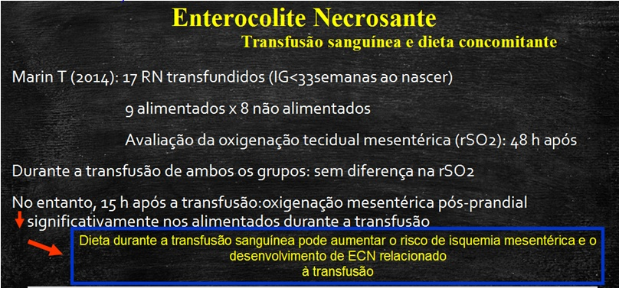

Slide 46
Lesão pulmonar pós-transfusional na população neonatal | N Rashid, F Al-Sufayan, MMK Seshia and RJ Baier. Apresentação: Rafael Pacelli , Samy Sardinha, Victor Ribeiro Cabral, Paulo R. Margotto
Lesão pulmonar pós-transfusional na população neonatal, conhecida como TRALI (transfusion related acute lung injury) Há poucas informações na literatura sobre a ocorrência desta condição no recém-nascido (várias condições como infecção, asfixia perinatal, doença cardiopulmonar ou doença pulmonar induzida por ventilação mascaram o diagnóstico). Os autores canadenses examinaram mudanças no nível de suporte respiratório nos recém-nascidos (RN) que receberam transfusão sanguínea, enquanto em Unidade de Cuidados Intensivos e Intermediários. Os autores relataram aumento significativo na pressão média das vias aéreas e FiO2 nos RN que apresentaram esta condição, além de piores desfechos (enterocolite necrosante, necessidade de corticóide e morte). Quando ocorre uma piora radiológica no RN que vinha estável após uma transfusão, pensar em TRALI (lesão aguda pulmonar relacionada à transfusão ou edema pulmonar agudo não cardiogênico)-Muitas vezes pensamos em infecção (pneumonia !).

Slide 47
Monografia-2011(Apresentação): Associação do tempo de armazenagem do concentrado de hemácias transfundidas em UTI Pediátrica e evolução das crianças. Autor(es): Marcela dos Santos Amorim, Alexandre Peixoto Serafim
Obs: artigo aceito para publicação pela Revista Brasília Médica (da UnB) com os
Autores Serafim AP, Amorim MS e Margotto PR, no dia 20/6/2015
Não houve diferença estatisticamente significativa entre o tempo de internação do grupo de crianças transfundidas com hemácias com 7dias ou menos de armazenamento comparado com o grupo transfundido com as hemácias com mais de 7 dias de armazenamento(11 dias vs 12 dias, p= 0,603, Mann-Whitney)
Não houve diferença na mortalidade entre os grupos transfundidos com hemácias jovens (≤7dias ou antigas (>7 dias) (20% vs 25%, p = 0,655)

Slide 48
Transfusão relacionada a lesão aguda pulmonar em um recém-nascido
2012
Transfusion related acute lung injury in a neonate.
Gupta S, Som T, Iyer L, Agarwal R.Indian J Pediatr. 2012 Oct;79(10):1363-5. doi: 10.1007/s12098-011-0668-6. Epub 2011 Dec 29.
PMID: 22205378Similar articles
A TRALI é uma complicação potencialmente mortal e potencialmente fatal de transfusão de componentes do sangue , que em grande parte continua a ser subdiagnostica e subtratada, principalmente em recém-nascidos. Gupta e cl relataram um caso com esta condição (RN com 27 semanas;847g;recebeu 4 transfusões sanguíenas). Seis horas após a última transfusão, o RN desenvolveu severo desconforto respiratório, requerendo intubação e ventilação mecânica; anteriormente, estava em ventilação não invasiva; havia sido extubado aos 14 dias de vida). O Rx de tórax mostrou total opacificação pulmonar, com melhora em 36 horas.O RN manteve-se hemodinamicamente estável, ecocardiografia mostrou contratilidade do ventrículo esquerdo normal. O screening para sepse foi negativo.. O RN foi extubado com 42 dias de vida. Os autores relataram este caso com o objetivo de enfatizar que TRALI deve ser mantida como um diagnóstico diferencial em todos os grupos de pacientes, incluindo os neonatos, que desenvolvem insuficiência respiratória aguda e o RX de tórax mostra infiltrados dentro de 6 h após a transfusão dos componentes do sangue (às vezes, 2horas!) na ausência de evidência de sobrecarga de volume ou disfunção cardíaca. O tratamento consiste de suporte ventilatório e hemodinâmico.Diuréticos não são úteis, assim como corticosteróide, prostaglandina E1.O seu reconhecimento é importante tendo em vista a doença e morte associada, para instituir o correta manuseio e eliminação de doadores implicados a partir de painéis de doadores. Vejam os Rx de tórax deste paciente:

Slide 49
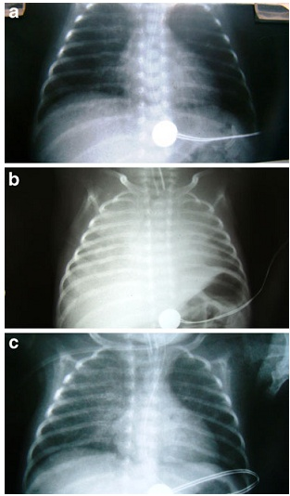
Gupta et al,2012
Em (a) radiografia de tórax um dia antes concentrado de hemácias
mostrando os campos pulmonares bilateralmente claros. Em (b) radiografia de tórax logo após concentrado de hemácias mostrando o 0pacificação dos campos pulmonares. Em (c), RX 36 horas após, mostrando o clareamento do pulmão seguindo o tratamento de suporte

Slide 50
O que é TRALI?
Consulta à hemoterapia
Guias de Condutas hemoterápicas
2ª Edição, 2010 (Hospital Sírio-Libanês
TRALI (Transfusion related acute lung injury) é traduzida como lesão aguda pulmonar relacionada á transfusão ou edema pulmonar agudo não cardiogênico, ocasionada por diversos mecanismos: transfusão de anticorpos dirigidos contra o sistema HLA ou antígenos neutrofílicos que reagem com leucócitos e plaquetas do receptor levando a uma sequela de eventos que aumentam a permeabilidade da microcirculação pulmonar, permitindo a passagem de líquidos para os alvéolos. A incidência de TRALI é desconhecida; acredita-se que seja em torno de 1:5000 transfusões.

Slide 51
Quadro Clínico
Deve-se suspeitar desta reação em qualquer quadro de insuficiência respiratória aguda que ocorra até 6 horas após a transfusão de sangue.
A definição de TRALI refere-se a presença de:
-ALI (lesão pulmonar aguda) com hipoxemia, PaO2/FiO2 <300 ou SatO2 em ar ambiente
-ausência de ALI prévia à transfusão
-Início dos sintomas 6 horas após a transfusão
-ausência de outros fatores de risco para ALI
Havendo outro fator de risco para ALI, o quadro passa a ser classificado como possível TRALI
Guias de Condutas hemoterápicas
2ª Edição, 2010 (Hospital Sírio-Libanês

Slide 52
Tratamento
Reversão da hipoxia com oxigenoterapia e se necessário, assistência ventilatória
Corticosteróide: é discutível
A maioria dos pacientes recupera a função respiratória em 2-4 dias
Guias de Condutas hemoterápicas
2ª Edição, 2010 (Hospital Sírio-Libanês

Slide 53
Prevenção
Guias de Condutas hemoterápicas
2ª Edição, 2010 (Hospital Sírio-Libanês
Se o anticorpo do doador é demonstrável como causador da reação pulmonar aguda, seu sangue não deve ser utilizado para produção de componentes que contenhm plasma
Se o anticorpo for demonstrado como sendo do receptor, este deverá receber componentes celulares filtrados (leucodepletados)

Slide 54
Transfusion-related acute lung injury treated with surfactant in a neonate.
Wu TJ, Teng RJ, Tsou Yau KI.
Eur J Pediatr. 1996 Jul;155(7):589-91.
PMID:
  8831083
Similar articles
Um termo, o recém-nascido do sexo masculino, de repente, desenvolveu dificuldade respiratória e cianose grave enquanto sofria transfusão de troca por hiperbilirrubinemia. A lesão pulmonar aguda relacionada à transfusão foi diagnosticada. Devido à hipoxemia persistente, apesar do tratamento agressivo, duas doses de surfactante foram administradas, resultando em melhorias marcadas.
CONCLUSÃO:
A lesão pulmonar aguda relacionada à transfusão pode ocorrer em neonatos e pode ser tratada com sucesso por substituição de surfactante.

Slide 55
Transfusion-related acute lung injury following PDA ligation in a preterm neonate.
LaGrandeur RG, Tran M, Merchant C, Uy C.
J Neonatal Perinatal Med. 2017;10(3):339-342. doi: 10.3233/NPM-16107.
PMID:
  28854506
Similar articles
A lesão pulmonar aguda relacionada à transfusão (TRALI) é uma complicação potencialmente fatal da transfusão de produtos sanguíneos, caracterizada por insuficiência respiratória hipoxêmica de início súbito com infiltrado pulmonar bilateral e edema pulmonar não cardiogênico em desenvolvimento dentro de 6 horas após a transfusão. Acredita-se que seja menos reconhecido, particularmente entre recém-nascidos prematuros em que a doença pulmonar de desenvolvimento coexistente agrega complexidade diagnóstica. Aqui relatamos o caso de um neonato prematuro que desenvolveu TRALI durante uma transfusão de sangue após a ligação do canal arterial patente.

Slide 56
Acute respiratory distress syndrome in a neonate due to possible transfusion-related acute lung injury.
Maria A, Agarwal S, Sharma A.Asian J Transfus Sci. 2017 Jul-Dec;11(2):203-205. doi: 10.4103/ajts.AJTS_120_16.
PMID: 28970693. Similar articles Artigo Integral!
A lesão pulmonar aguda relacionada à transfusão (TRALI) é uma complicação potencialmente fatal da transfusão de componentes sanguíneos. É uma entidade relativamente subdiagnosticada em neonatos com pouca literatura. Relatamos um caso de TRALI em um neonato prematuro (31 semanas; 1135 gramas, referido ao Hospital com 6 dias de vida; apresentou sepse, perfuração intestinal; recebeu 10 mL/kg de concentrado de hemácias devido ao hematócrito,18%)) que desenvolveu dificuldades respiratória aguda dentro de 6 h de transfusão de sangue na ausência de doença pulmonar preexistente. Foi instituído apoio ventilatório e manuseio de suporte. O bebê apresentou melhora clínica e radiológica dentro de 12 h; no entanto, ele sucumbiu à morte por hemorragia pulmonar maciça aguda 36 h depois.
A possibilidade de TRALI deve ser pensada se ocorrer uma deterioração súbita da função pulmonar após a transfusão de sangue.

Slide 57
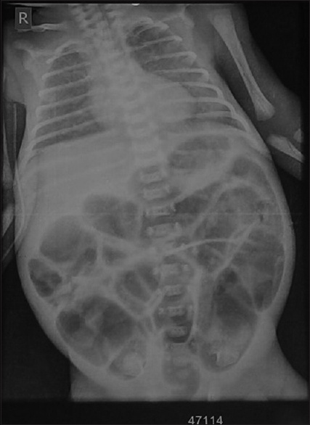
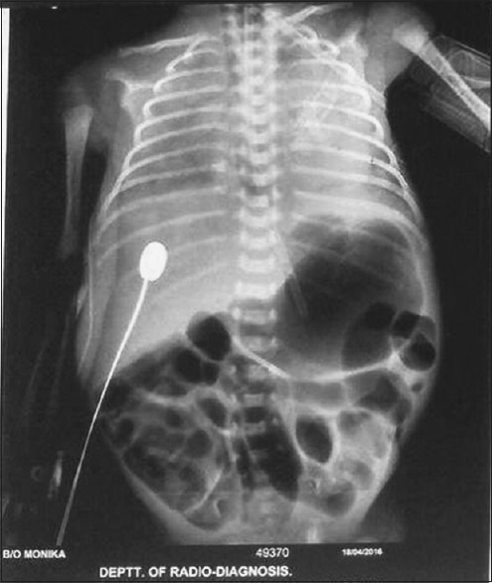
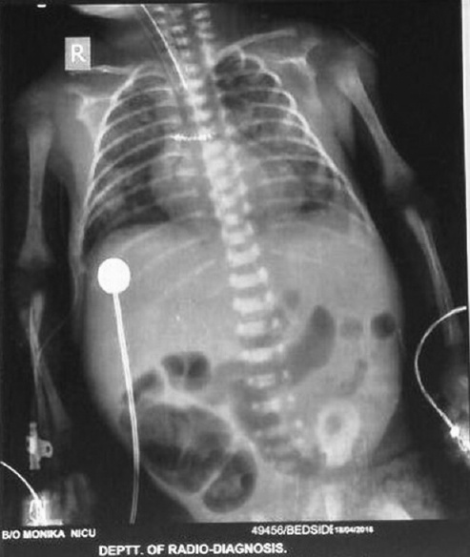
1 dia antes da transfusão
de hemácias
Raio X do tórax dentro de 6 h de transfusão de hemácias mostrando campos brancos bilaterais para fora do pulmão
Raio X do tórax após 12 h de gerenciamento, mostrando a melhora do parênquima pulmonar

Slide 58
A lesão pulmonar aguda relacionada à transfusão (TRALI) é uma complicação rara, aguda com risco de vida de transfusão de componentes sanguíneos e atualmente é uma das principais causas de mortalidade após a transfusão de produtos sanguíneos. (1) TRALI é definido como uma nova lesão aguda pulmonar que ocorre dentro de 6 h de transfusão sem doença pulmonar preexistente. (2) Ela apresenta como hipoxemia de início agudo (PaO2 / FiO2 = 300 ou SpO2 <90% no ar ambiente), infiltrados bilaterais na radiografia de tórax sem evidência de hipertensão atrial esquerda e outros fatores de risco. Embora a etiologia exata e a fisiopatologia da TRALI sejam incertas, há aumento da permeabilidade capilar pulmonar que leva ao edema pulmonar. Os mecanismos propostos para isso são que existe um anticorpo leucocitário pré-formado no plasma do doador que se liga a neutrófilos do receptor ou um mecanismo multi-hit (“multi golpe”) no qual o pulmão é preparado por certos fatores como infecção, asfixia de nascimento, doença cardiopulmonar ou lesão pulmonar induzida pelo ventilador.

Slide 59
Nenhum teste de laboratório é confirmatório para o diagnóstico de TRALI. Os testes podem ser realizados para confirmar a presença de anticorpos HLA e / ou neutrófilos no plasma doador. No entanto, a ausência de tais anticorpos não exclui o diagnóstico.
Ness caso, RN desenvolveu sofrimento respiratório de início súbito dentro de 6 h de transfusão celular compactada. O bebê estava se recuperando de sua doença primária e não havia evidência de causa concomitante para lesão aguda pulmonar. A sobrecarga de fluidos e a disfunção cardíaca foram descartadas por exame clínico e 2D-Echo. A condição do bebê melhorou dentro de 12 h com o apagamento da turvação no tórax de raios-X descartando a possibilidade de pneumonia. No entanto, fatores de risco subjacentes como a prematuridade, a sepse e a enteroolite necrosante poderiam ter sido fatores predisponentes neste caso.
A gestão da TRALI é essencialmente favorável e consiste em suporte ventilatório e hemodinâmico, prevenção de sobrecarga de volume e identificação e tratamento de complicações.([4) A hipotensão pode ser insensível ao fluido, exigindo o uso de inotrópicos. Os diuréticos não são úteis e estão contra-indicados em pacientes que apresentam hipotensão. O papel definitivo de outras modalidades de tratamento, como corticosteróides, prostaglandina E1 e surfactante, não foi estabelecido. A resolução geralmente é rápida (dentro de 96 h) e o prognóstico é bom com taxa de mortalidade de 6% -10% em adultos.

Slide 60
A pesquisa de literatura revelou muito poucos relatos de TRALI em neonatos. (5) Considerando a alta freqüência de transfusões de sangue em neonatos doentes, a possibilidade de TRALI sempre deve ser pensada se ocorrer uma deterioração súbita da função pulmonar pós-transfusão após excluir outras causas. A mortalidade em adultos varia de 6% a 10%. O prognóstico e o desfecho podem ser mais pobres nos recém-nascidos, em comparação com os adultos devido aos fatores de risco subjacentes e atraso ou falta de diagnóstico. Como no nosso caso, se a hemorragia pulmonar maciça foi conseqüência de TRALI ou um evento não relacionado continua a ser desmistificado. Um diagnóstico precoce e um tratamento imediato podem ajudar a melhorar o prognóstico. Embora não seja possível prevenir completamente o TRALI, a freqüência pode ser reduzida pelo uso judicioso de produtos sanguíneos, aumentando a consciência dessa entidade e alto índice de suspeita. Além disso, qualquer evento desse tipo deve ser reportado ao banco de sangue em questão. O doador deve ser rastreado e diferido para transfusões adicionais ou investigado para anticorpos anti-HLA / antineutrófilos. A doação direta de mãe para o recém-nascido carrega um alto risco e deve ser desencorajada.

Slide 61
References
1.
Kopko PM, Marshall CS, MacKenzie MR, Holland PV, Popovsky MA. Transfusion-related acute lung injury: Report of a clinical look-back investigation. JAMA 2002;287:1968-71.
[PUBMED]
2.
Goldman M, Webert KE, Arnold DM, Freedman J, Hannon J, Blajchman MA. TRALI consensus panel. Proceedings of a consensus conference: Towards an understanding of TRALI. Transfus Med Rev 2005;19:2-31.
3.
Nishimura M, Hashimoto S, Takanashi M, Okazaki H, Satake M, Nakajima K. Role of anti-human leucocyte antigen class II alloantibody and monocytes in development of transfusion-related acute lung injury. Transfus Med 2007;17:129-34.
[PUBMED]
4.
Moore SB. Transfusion-related acute lung injury (TRALI): Clinical presentation, treatment, and prognosis. Crit Care Med 2006;34 5 Suppl:S114-7.
5.
Gupta S, Som T, Iyer L, Agarwal R. Transfusion related acute lung injury in a neonate. Indian J Pediatr 2012;79:1363-5.
[PUBMED]

Slide 62
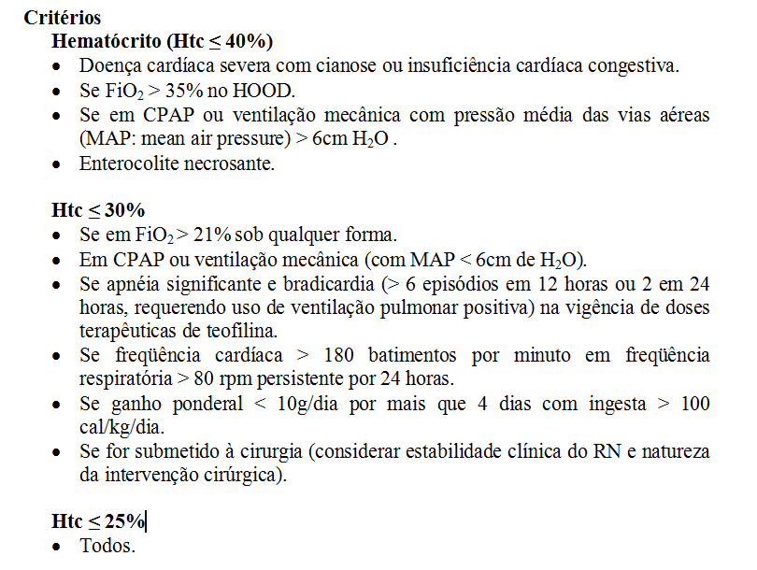
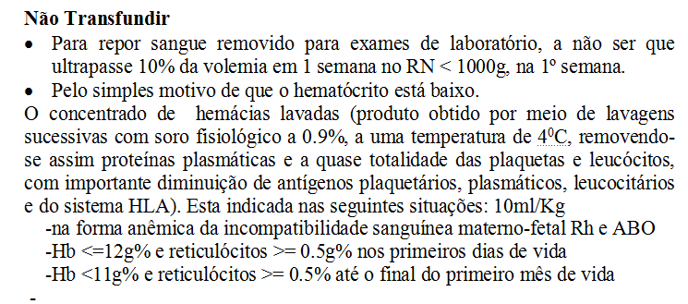
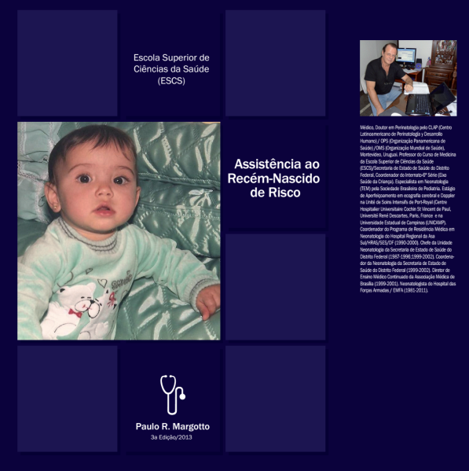
Hemoderivados (critérios) | Samiro Assreuy
Capítulo do Livro Assistência ao Recém-Nascido
de Risco, 3ª Edição, ESC, Brasília, 2013
Link Para Download:
https://drive.google.com/open?id=0B5b9fOW0rJ3SRkRpUFMwVUxJZjA

Slide 63
PORTANTO...
Entre os RN de extremo baixo peso, 80 a 90%, recebem uma ou mais transfusões de hemácias. Os riscos e benefícios das transfusões permanecem obscuros.No presente estudo, os autores relatam que as transfusões de concentrado de hemácias estão associadas a um aumento de interleucinas pró-inflamatórias (IL-1b, IL-8, IFN-c, IL-17, MCP-1, IP-10 e ICAM-1) durante 48 horas após as transfusões, provavelmente devido à imunomodulação relacionada à transfusão, desencadeada pelo ferro livre e heme presentes nas bolsas, ambos indutores de estresse oxidativo. Os autores tentam relacionar estes achados a maior incidência de enterocolite necrosante (ECN). Nos links, trouxemos evidências que podem ser esclarecedoras quanto a esta associação de transfusão e ECN:é a anemia que necessitou de transfusão que causou a ECN e não a transfusão propriamente dita! Trouxemos também informação sobre a dieta e transfusão e o risco de ECN: estudos com NIRS (espectroscopia próxima ao infravermelho) mostrou que a concomitância de transfusão com a dieta alterou a oxigenação mesentérica por volta de 15 horas. Assim, NÃO FAZER A TRANSFUSÃO ASSOCIADA À DIETA! Trouxemos também a associação da lesão aguda pulmonar associada a transfusão sanguínea (TRALI: transfusion related acute lung injury), também conhecida como edema agudo pulmonar não cardiogênio: esta condição deve ser pensada em RN prematuros extremos que estavam relativamente estáveis e pioram 6 horas após uma transfusão sanguínea (às vezes 2 horas!), com recuperação em 2-4 dias.Na maioria das vezes pensamos em PNEUMONIA! O uso de corticóide é discutido e não está indicado diurético: é o aumento da permeabilidade capilar pulmonar que leva ao edema pulmonar! Assim, "A transfusão demanda cuidadosa razão da transfusão"
Paulo R. Margotto

Slide 64
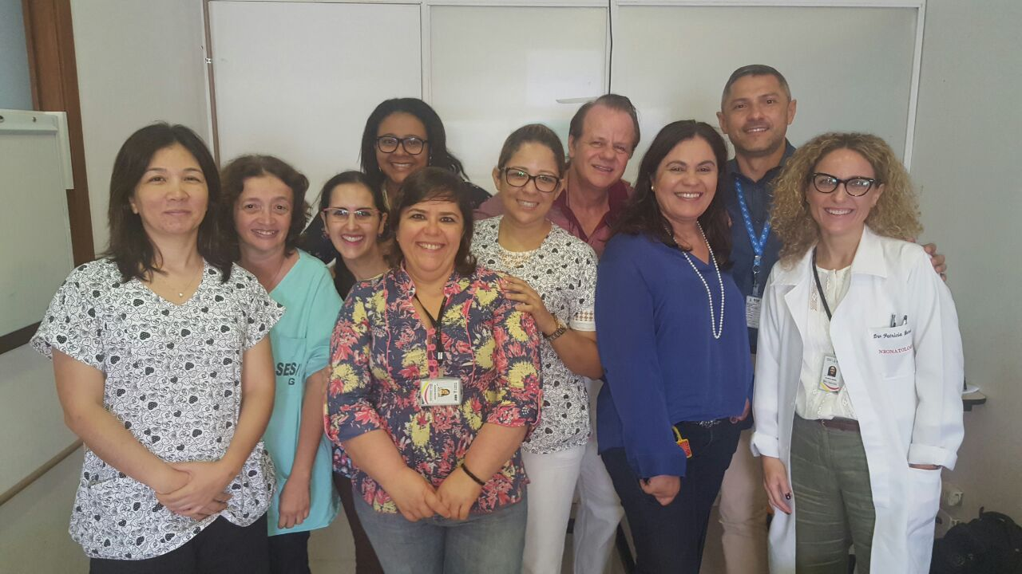
OBRIGADO!
Dra. Ana Carolina (CAROL)
Residentes e Staffs da Unidade de Neonatologia do HMIB/SES/DF

